Slide 1
DI COSA HA BISOGNO?
INFERENZE
RAGIONAMENTO LOGICO
Autora: Psicóloga educativa Karen Marcela Herrera Chang
Autor pictogramas: Sergio Palao
Procedencia: ARASAAC (http://arasaac.org). Licencia: CC (BY-NC-SA). Propiedad: Gobierno de Aragón
Procedencia de las imágenes SOYVISUAL (https://www.soyvisual.org).
Licencia: CC (BY-NC-SA). Fundación Orange.
Traduzione: Nicole Ostorero

Slide 2
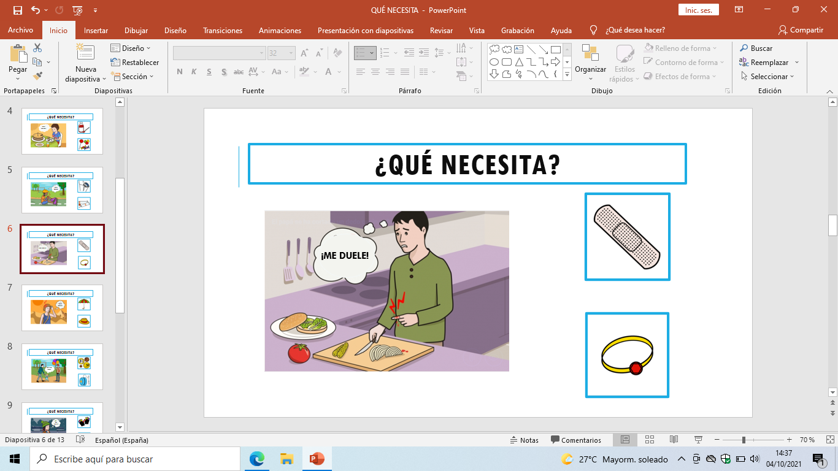
ISTRUZIONI
APPARIRANNO DIVERSE SITUAZIONI E DOVRAI RISOLVERLE FACENDO CLIC SULL'OPZIONE PIÙ CORRETTA.

Slide 3

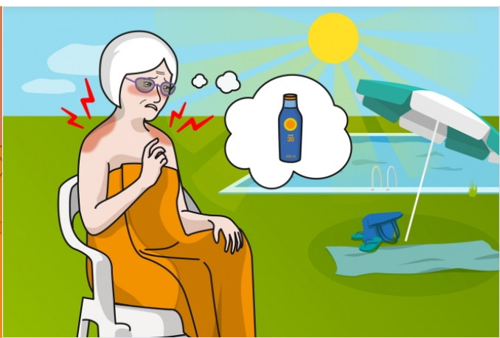

DI COSA HA BISOGNO?
COME BRUCIA!

Slide 4

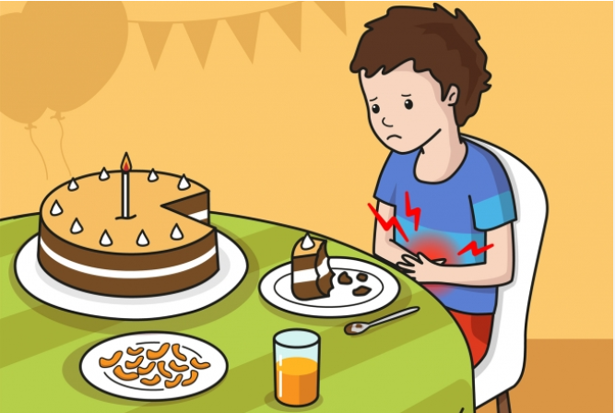

DI COSA HA BISOGNO?
CHE MALE!

Slide 5

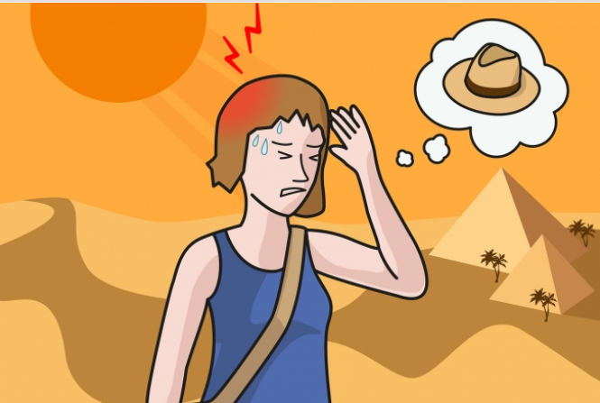

DI COSA HA BISOGNO?
CHE CALDO!

Slide 6

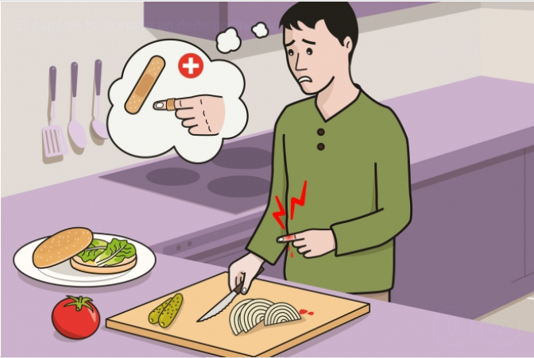

DI COSA HA BISOGNO?
FA MALE!

Slide 7

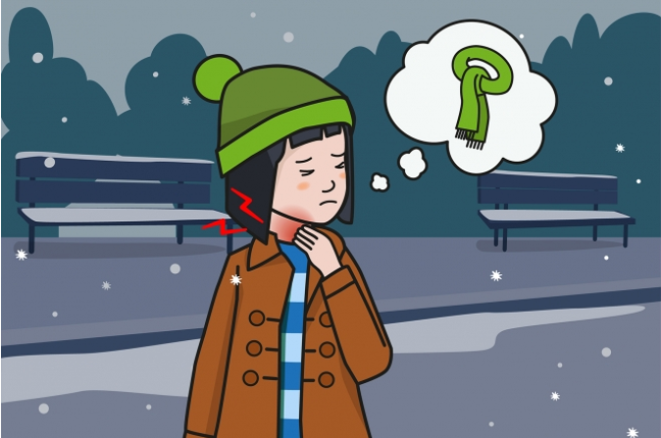

DI COSA HA BISOGNO?
FA MALE!
¡QUÉ DAÑO!

Slide 8

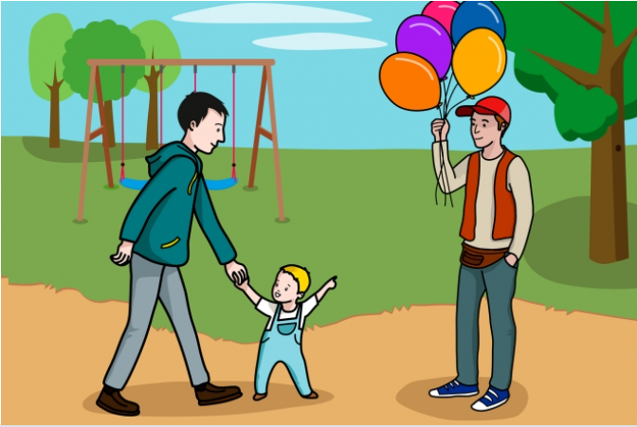

DI COSA HA BISOGNO?
NE VOGLIO UNO!

Slide 9
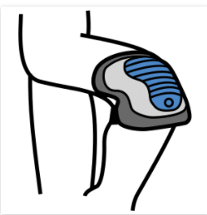
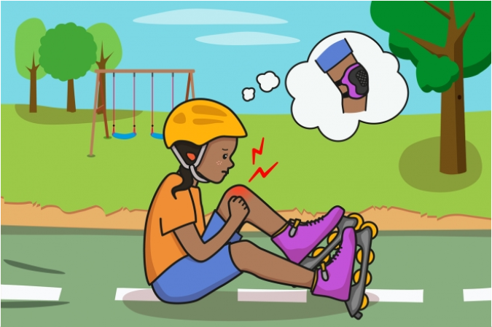

DI COSA HA BISOGNO?
CHE MALE!

Slide 10

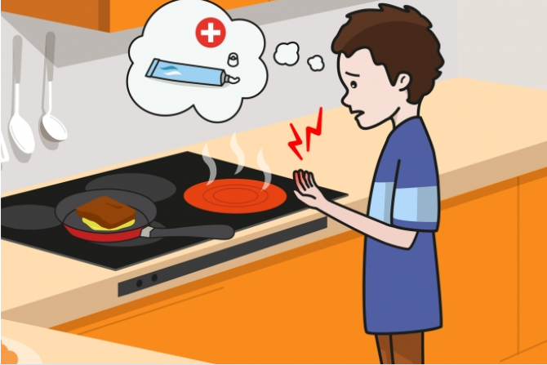

DI COSA HA BISOGNO?
CHE MALE!

Slide 11
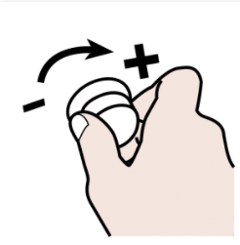
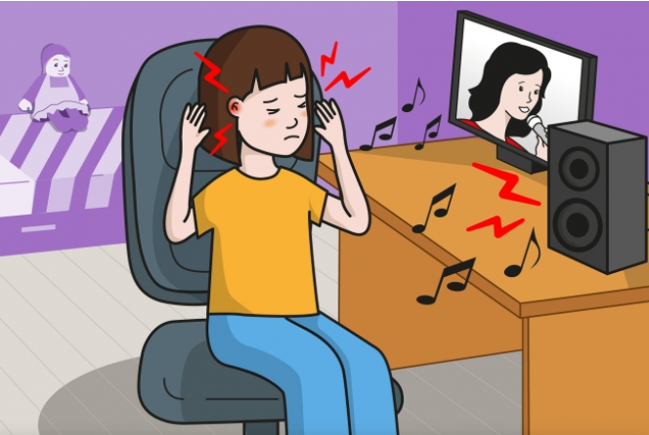
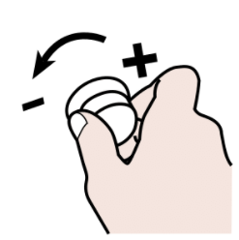
DI COSA HA BISOGNO?

Slide 12

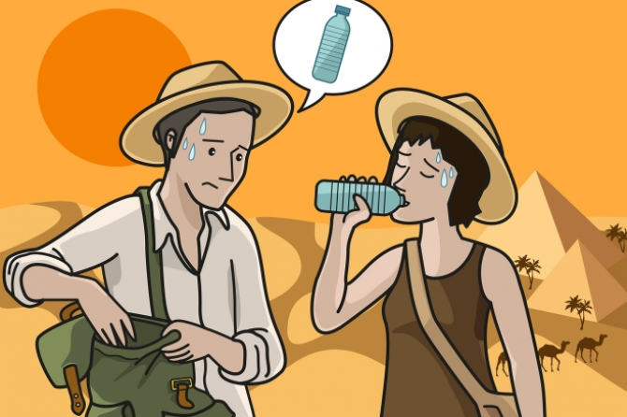
DI COSA HA BISOGNO?
CHE SETE!

Slide 13

MOLTO BENE!
Autora: Psicóloga educativa Karen Marcela Herrera Chang
Autor pictogramas: Sergio Palao
Procedencia: ARASAAC (http://arasaac.org). Licencia: CC (BY-NC-SA). Propiedad: Gobierno de Aragón
Procedencia de las imágenes SOYVISUAL (https://www.soyvisual.org).
Licencia: CC (BY-NC-SA). Fundación Orange.
Traduzione: Nicole Ostorero

